Slide 1
מת"מ
מעבדה 8
מחסנית, תור
קבץ לתכנית השנייה מצורף למעבדה

Slide 2




מחסנית (Stack) היא מבנה נתונים שאיבריו נשלפים בסדר ההפוך מזה שבו הוכנסו :
הכנסה – איבר חדש מוכנס בראש המחסנית (כאיבר אחרון)
הוצאה – איבר מוצא מראש המחסנית (כראשון).
סדר זה של הוצאות והכנסות נקרא LIFO (Last In First Out) – האיבר האחרון שהוכנס יוצא ראשון.
תור (Queue) הוא מבנה נתונים שאיבריו נשלפים באותו סדר כמו שהם הוכנסו.
סדר זה של הוצאות והכנסות נקרא FIFO (First In First Out) - האיבר הראשון שהוכנס יוצא גם ראשון.

Slide 3
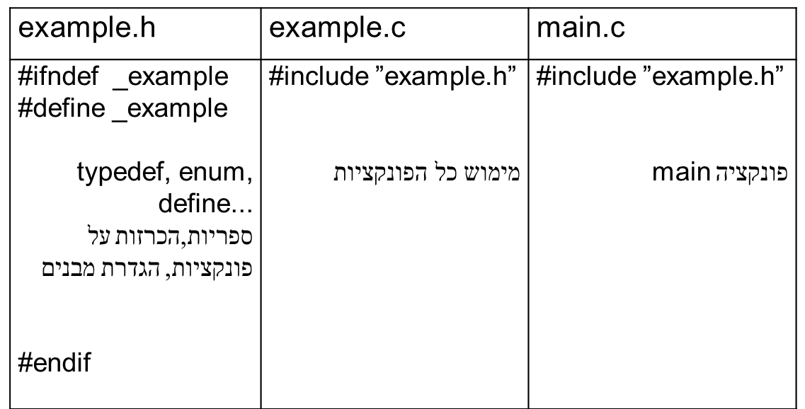
חלוקת התכנית לקבצים - תזכורת

Slide 4
הנחיות כלליות לכל 3 תרגילים :
1.יש לחלק את כל תכנית ל-3 קבצים.
2.בכל תכנית יש לבדוק האם בזמן ההכנסה המחסנית מלאה /תור מלא ולתת הודעה מתאימה.
3.בכל תכנית יש לבדוק האם בזמן ההוצאה המחסנית ריקה /תור ריק ולתת הודעה מתאימה.
4.בכל תכנית ,הפונקציה להוצאת נתון מתור או מחסנית( Dequeue או Pop) מחזירה 1 או 0 האם הנתון
הוצא או לא.

Slide 5
תרגיל 1 –מימוש מחסנית ברשימה מקושרת
עליך לכתוב מספר פונקציות המאפשרות מימוש מחסנית ברשימה מקושרת וקובץ main.c לבדיקתן. מחסנית תכיל NUM איברים לכל היותר.
typedef struct Item{
  int num;
  struct Item* next;
}Item;
typedef struct Stack{
  Item* head;
  int size; //a current number of items
}Stack,*PStack;
void Push(PStack s, int new_elem); //add a new member to list of the stack
int Pop(PStack s, int * del_value); //delete member from the stack and return the deleted value using int * del_value
.................
את הנתונים אפשר לקלוט ממשתמש או לקחת ממערך של שלמים, אותו הגדר ב-main .

Slide 6
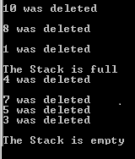
תרגיל 2 –מימוש מחסנית במערך
typedef struct Stack{
  int top; //index of the last member in array of a stack;
  int* Array; //pointer to array of members of a stack
  int size; //size of the array of a stack
  int count; //the current number of members
  }Stack,*PStack;
void InitStack(PStack s, int size); //initialization of a new stack with capacity of size elements
void Push(PStack s, int new_elem); //add a new member to array of the stack
int Pop(PStack s, int * del_value); //delete member from the array of the stack and return the deleted value using int * del_value
............................................
נתונות הגדרות של מחסנית
עליך לכתוב מספר פונקציות המאפשרות מימוש מחסנית במערך לפי הפלט הנתון
קובץ main.c מצורף

Slide 7
תרגיל 3 –מימוש תור ברשימה מקושרת
עליך לכתוב מספר פונקציות המאפשרות מימוש תור ברשימה מקושרת וקובץ main.c לבדיקתן. תור יכיל NUM איברים לכל היותר.
את הנתונים אפשר לקלוט ממשתמש או לקחת ממערך של שלמים, אותו הגדר ב-main .
typedef struct Item{
  int num;
  struct Item* next;
}Item;
typedef struct Que{
  Item* head,*tail;
  int size; //a current number of items
}Queue,*PQue;
void Enqueue(PQue Q, int new_elem); //add a new member to list of the queue
int Dequeue(PQue Q, int * del_value); //delete member from the queue and return the deleted value using int *del_value
……………………………….

